Slide 1
GameChanger Quiz
Technische Erklärung - Backend & Frontend

Slide 2
Projektübersicht
📌 Quiz-Anwendung mit Flask (Python-Webframework)
🗄️ Datenbank: SQLite für Fragen-Speicherung
🎨 Frontend: HTML, CSS und Jinja2-Templates
⏱️ Zeitmessung: Session-basiert für Quiz-Dauer
✏️ Verwaltung: Fragen hinzufügen, bearbeiten, löschen
🔒 Session-Management: Sicherheit ohne Verschlüsselung

Slide 3
Projektstruktur
📂 database.py - Datenbank-Verwaltung (Backend)
📄 quiz.py - Flask-App & Routen (Backend)
🎨 templates/ - HTML-Dateien (Frontend)
📱 static/css/style.css – Styling (Frontend)
💾 quiz.db - SQLite-Datenbank (wird generiert)
🗂️ static/images/ - Bilder (Frontend)

Slide 4
Database-Struktur: Tabelle 'fragen'
CREATE TABLE IF NOT EXISTS fragen ( id INTEGER PRIMARY KEY AUTO_INC, frage TEXT NOT NULL, antwort1 TEXT NOT NULL, antwort2 TEXT NOT NULL, antwort3 TEXT NOT NULL, antwort4 TEXT NOT NULL, korrekt INTEGER NOT NULL ) Beispiel-Datensatz: - id: 1 - frage: Was ist Flask? - antwort1: ein Webframework - antwort2: ein Programmierbefehl - antwort3: eine Programmiersprache - antwort4: ein Superheld - korrekt: 1 (richtige Antwort)

Slide 5
database.py - Wichtige Funktionen
def get_db(): conn = sqlite3.connect("quiz.db") conn.row_factory = sqlite3.Row return conn def init_db(): conn = sqlite3.connect("quiz.db") cursor = conn.cursor() cursor.execute(CREATE TABLE...) conn.commit() conn.close() def frage_speichern(frage, a1, a2, a3, a4, korrekt): conn = sqlite3.connect("quiz.db") cursor = conn.cursor() cursor.execute(INSERT INTO fragen...) conn.commit()

Slide 6
Flask - Das Webframework
🌐 Flask ist ein leichtgewichtiges Python-Webframework
🔗 Routen: URL-Muster auf Python-Funktionen abbilden
📨 HTTP-Methoden: GET (Daten abrufen), POST (Daten senden)
🎁 Templates: HTML mit Jinja2-Syntax ({{ }}, {% %})
📌 Session: Daten zwischen Anfragen speichern
⚡ Debug-Modus: Automatischer Reload bei Dateiänderungen

Slide 7
Route: / (Startseite)
@app.route("/") def home(): session.clear() conn = database.get_db() all_questions = conn.execute( "SELECT * FROM fragen ORDER BY id" ).fetchall() conn.close() return render_template( "quiz.html", total_questions=len(all_questions) )

Slide 8
Route: /question/<id> (1/2)
@app.route("/question/<int:q_id>", methods=["GET", "POST"]) def question(q_id): if "start_time" not in session: session["start_time"] = datetime.now().isoformat() conn = database.get_db() all_questions = conn.execute( "SELECT * FROM fragen ORDER BY id" ).fetchall() conn.close() if q_id < 1 or q_id > len(all_questions): return redirect(url_for("home"))

Slide 9
Route: /question - POST (2/2)
if request.method == "POST": selected = request.form.get("answer") answer_idx = question["choices"].index(selected) + 1 if answer_idx == frage["korrekt"]: if q_id < len(all_questions): return redirect(url_for( "question", q_id=q_id + 1 )) else: return redirect( url_for("thank_you") ) else: feedback = "Leider falsch!" can_answer = False

Slide 10
Admin-Routes: Fragen verwalten
📋 /manage - Alle Fragen anzeigen & verwalten
• Zeigt Liste aller Fragen mit Bearbeitungslinks
📝 /add (GET/POST) - Neue Frage hinzufügen
• GET: Formular anzeigen
• POST: Frage speichern und zu /manage
✏️ /update/<id> (GET/POST) - Frage bearbeiten
• GET: Formular mit aktuellen Daten
• POST: UpdateSQL und Back zu /manage
🗑️ /delete/<id> - Frage löschen
• Direkt aus DB entfernen & zu /manage

Slide 11
Session & Zeitmessung
# Startzeit speichern if "start_time" not in session: session["start_time"] = datetime.now().isoformat() @app.route("/thank_you") def thank_you(): if "start_time" not in session: return redirect(url_for("home")) if "end_time" not in session: session["end_time"] = datetime.now().isoformat() start = datetime.fromisoformat( session["start_time"]) end = datetime.fromisoformat( session["end_time"]) duration = end - start

Slide 12
HTML-Templates mit Jinja2
📄 quiz.html - Startseite
• Quiz-Übersicht & Start-Button
• Direkte Navigation zu Fragen
❓ question.html - Fragenansicht
• Frage anzeigen ({{ question.prompt }})
• Radio-Button-Antworten
• Feedback (richtig/falsch)
✅ thank_you.html - Danke-Seite
• Quiz beendet
• Benötigte Zeit anzeigen
🔧 add.html, update.html, manage.html - Admin-Bereich

Slide 13
question.html - Antwort-Rendering
<form method="post"> <div class="choices"> {% for choice in question.choices %} <label class="choice"> <input type="radio" name="answer" value="{{choice}}" required> <span>{{choice}}</span> </label> {% endfor %} </div> <button class="btn" type="submit"> Antwort prüfen </button> </form> {% if feedback %} <div class="feedback"> {{ feedback }} </div> {% endif %}

Slide 14
Frontend: CSS & Styling
🎨 style.css - Einheitliches Design
• Container: Max-Width, zentriert
• Buttons: Hover-Effekte, Farben
• Cards: Box-Shadow, Padding
• Feedback: Grün (richtig), Rot (falsch)
📱 Responsive Design
• Flexbox für Layouts
• Media Queries für Mobile
🎯 Benutzerfreundlichkeit
• Klare visuelles Feedback
• Intuitive Navigation
• Accessible HTML-Structure

Slide 15
Ablauf: Wie das Quiz funktioniert
1️⃣ Benutzer öffnet Startseite (/ Route)
→ Session.clear(), Fragen aus DB laden
2️⃣ Quiz starten → Frage 1 laden (/question/1)
→ Startzeit in Session speichern
3️⃣ Benutzer wählt Antwort & klickt 'Prüfen'
→ POST-Request an /question/1
4️⃣ Antwort mit korrekt-Index vergleichen
→ Richtig: Nächste Frage / Falsch: Feedback
5️⃣ Nach letzter Frage → /thank_you
→ Endzeit speichern
→ Dauer berechnen & anzeigen

Slide 16
Schluss
Danke für Ihre
Aufmerksamkeit
¿ Fragen ?

Slide 17
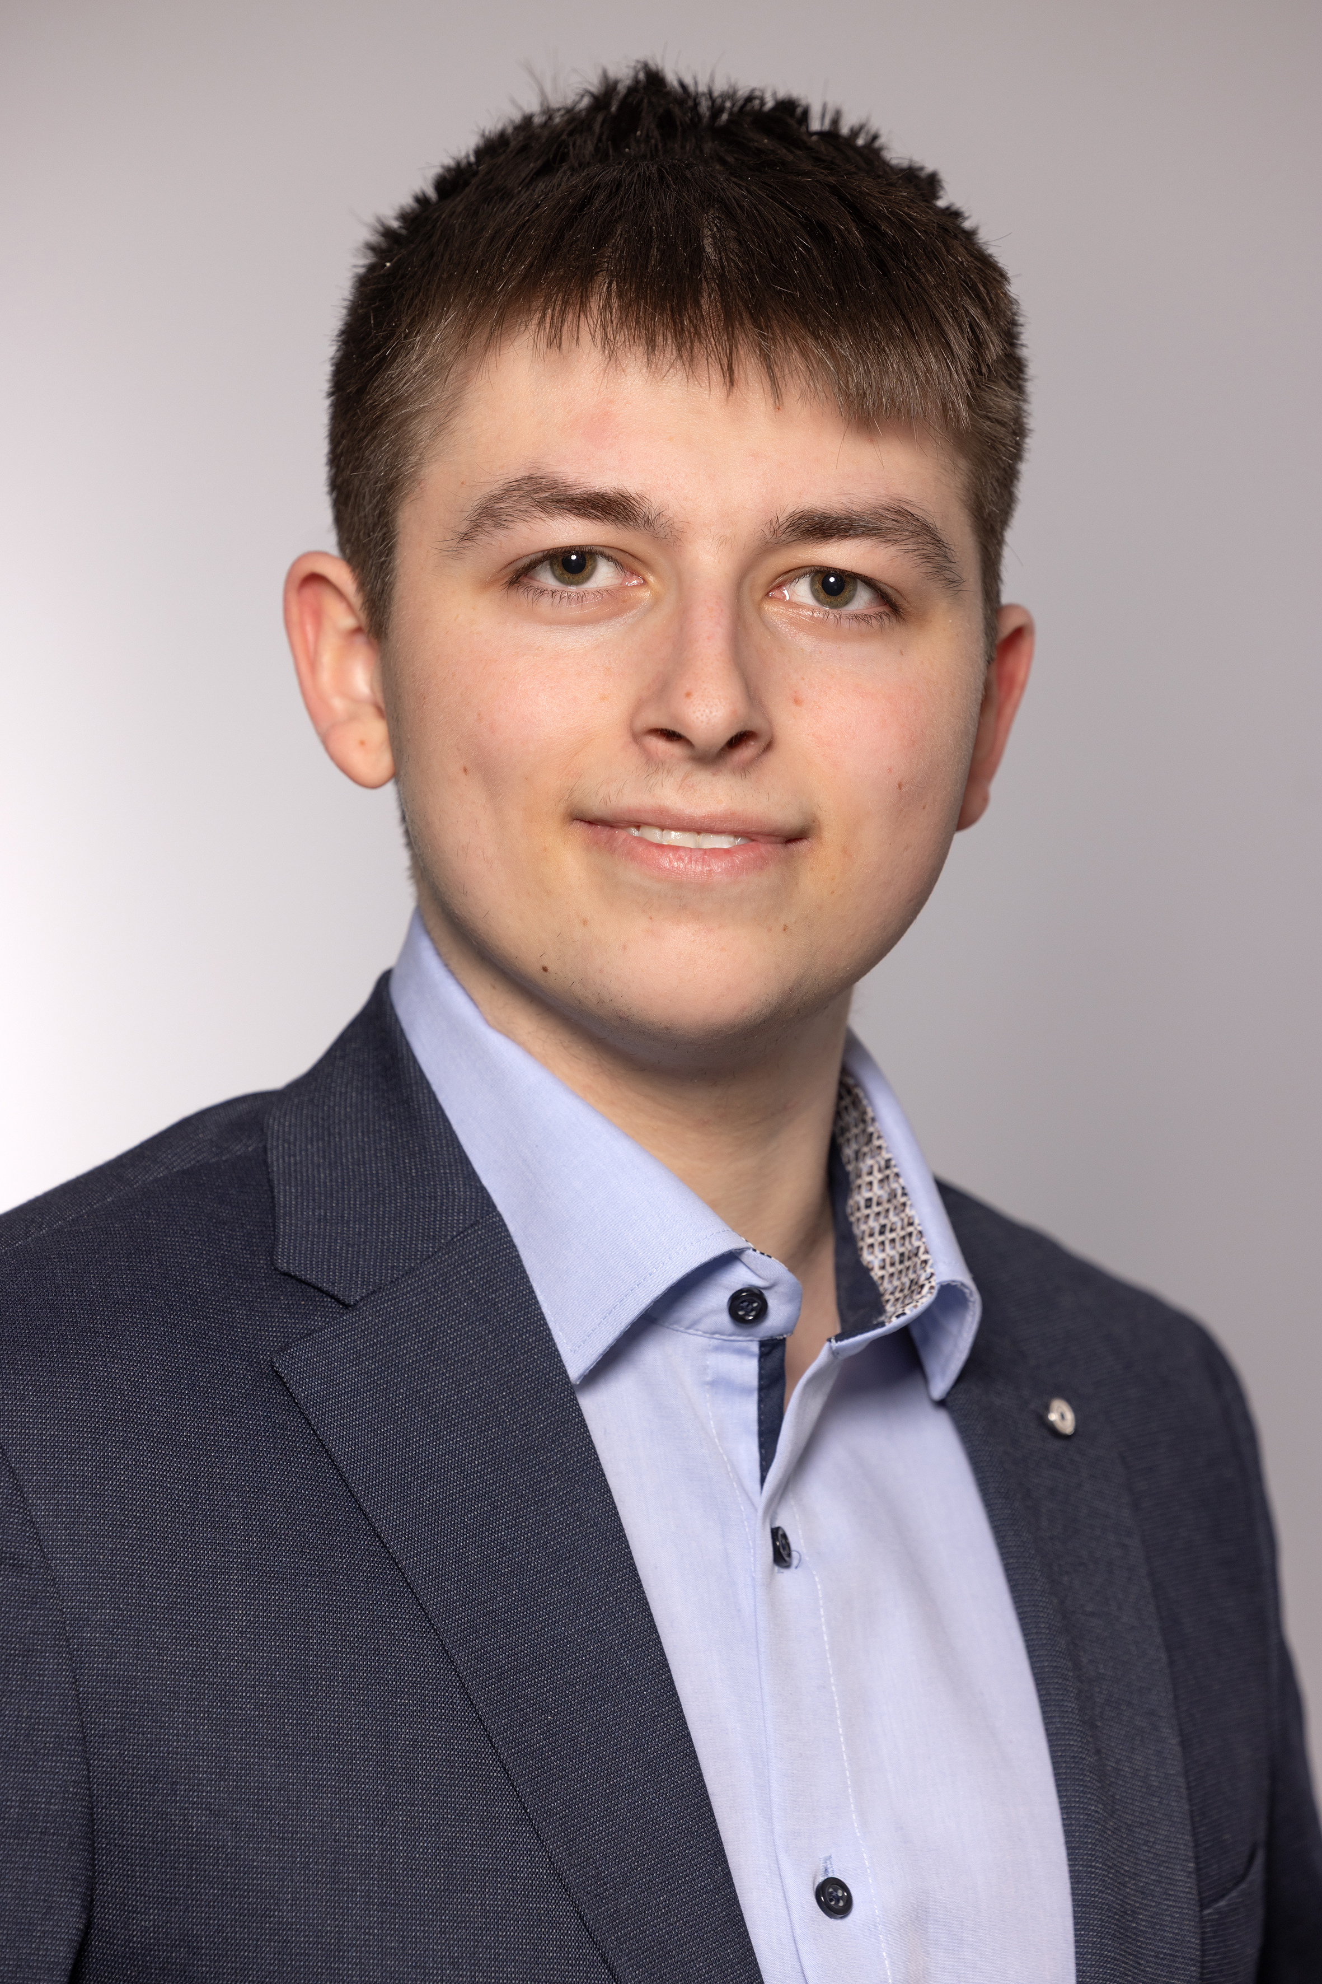
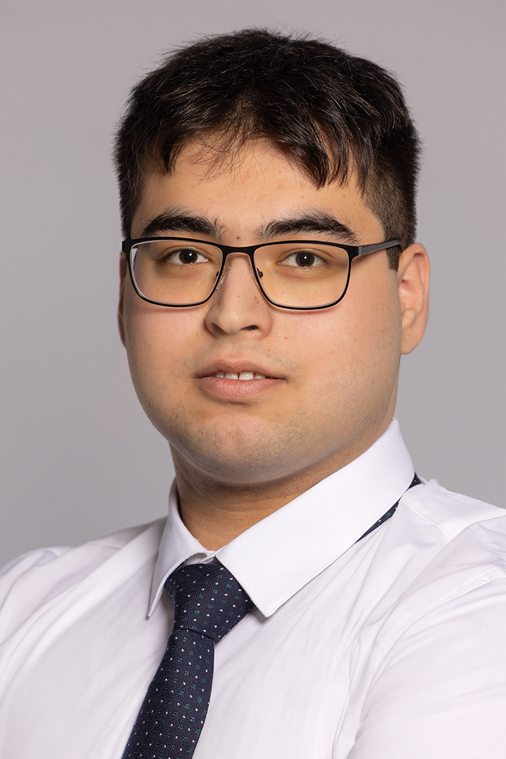
Präsentation Beteiligte
Marcel
Scheil
Mustafa
Rahjoe

